Slide 1
<아래의 정보는 그저 대략적인 내용>
-뒷받침할 만한 출처 및 추가 자료조사 필요-

Slide 2
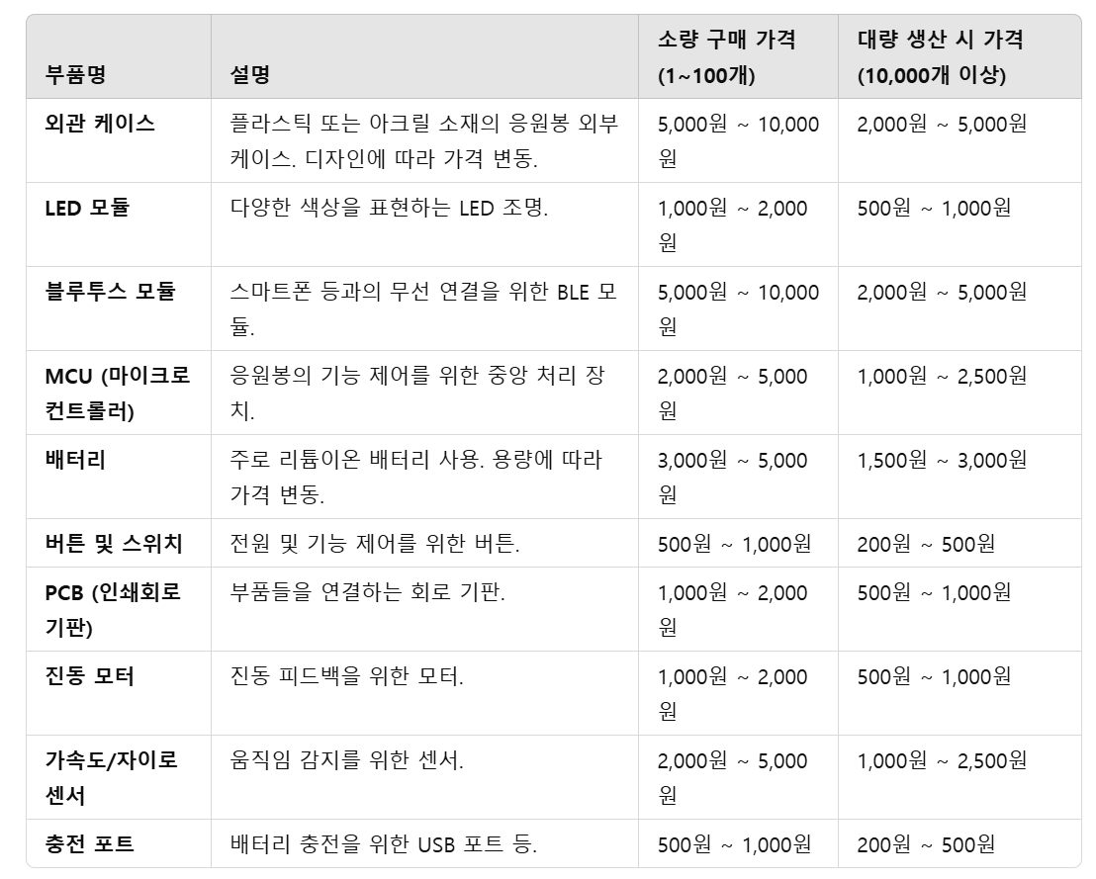
기존의 비용 관련
응원봉을 제작할 때 필요한 주요 부품. 2024년 11월 기준의 일반적인 가격 범위. 참고사항.
구체적인 가격은 디바이스 마트 온라인 마켓 참조 가능
새로 추가되는 센서

Slide 3
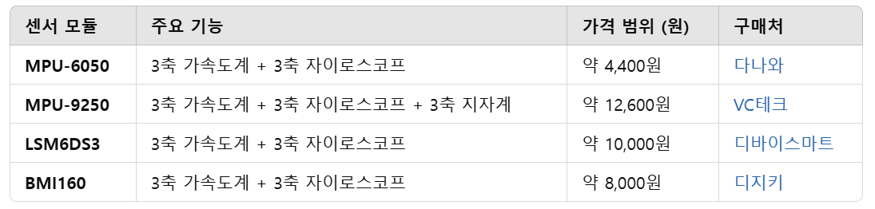
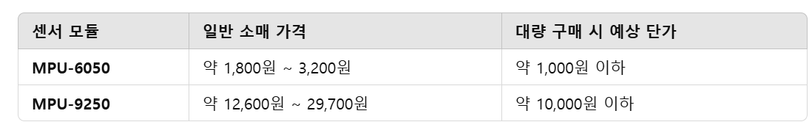
비용 관련
응원봉에 가속도 센서와 자이로 센서를 추가하려면, 크기가 작고 저전력 소모가 가능한 모듈을 선택해야 함.
MEMS(Micro-Electro-Mechanical Systems) 기술 기반으로 제작된 소형 제품이 적합
2024년 11월 기준

Slide 4
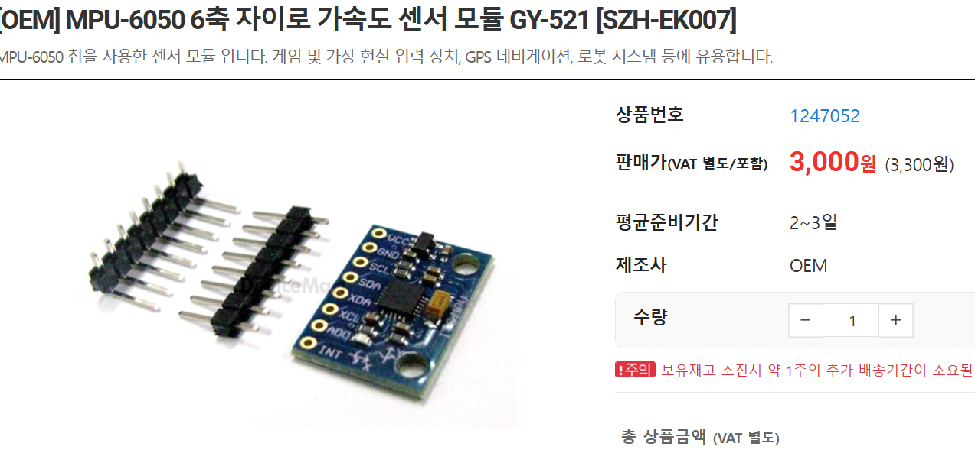
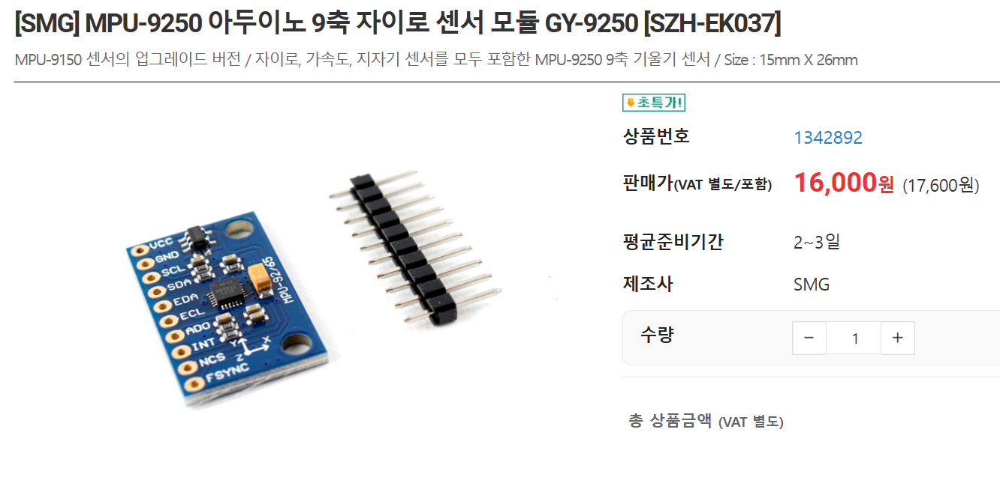
비용 관련
자이로 센서가 있으면….
방향 및 자세 인식
자이로 센서는 회전 속도를 측정하지만, 시간이 지남에 따라 드리프트(drift)가 발생하여 자세 인식에 오차가 생길 수 있다.
지자계 센서는 방향(북쪽, 남쪽 등)을 기준으로 **Yaw 축(회전 방향)**을 정확히 보정할 수 있다.
예:
  1. 콘서트에서 동기화된 방향성 효과를 구현하고자 할 때.
  2. 응원봉이 특정 각도로 회전하거나 방향을 기준으로 LED 색상이 바뀌는 기능을 제공하려는 경우.
드리프트(drift)는 자이로 센서(자이로스코프)가 데이터를 측정할 때, 시간이 지남에 따라
누적되는 작은 오차로 인해 센서가 실제 상태와 점점 더 큰 차이를 보이게 되는 현상

Slide 5
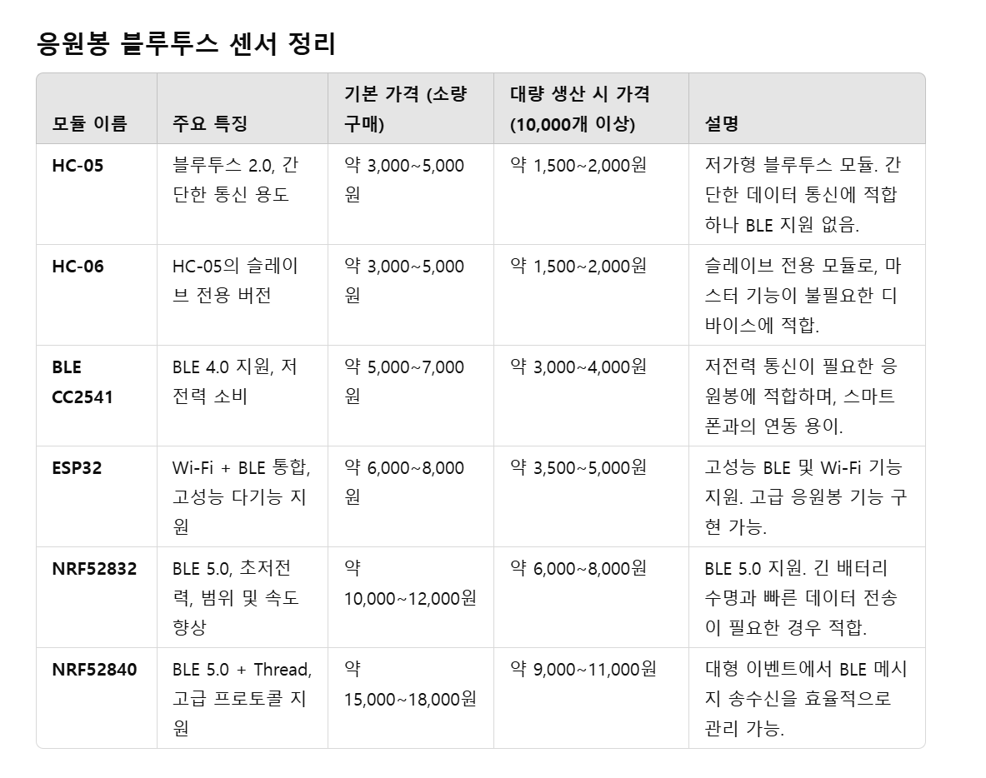
비용 관련
이건 그냥 참고사항.
블루투스 센서는 이렇다더라…

Slide 6
센서 위치 관련
센서를 달아야 할 주요 위치
응원봉 중심부
설명: 응원봉의 중심부(보통 손잡이 근처)에 센서를 장착.
장점:
  손잡이에 가까운 위치는 회전, 흔들림, 기울기 등의 모션 데이터를 안정적으로 수집.
  사용자 동작(흔들기, 회전 등)에 대한 감지가 자연스럽게 이루어짐.
적합한 기능:
  흔들림에 따른 LED 색상 변화.
  회전이나 기울기에 따른 효과 연출.
  동기화된 움직임 추적.

Slide 7
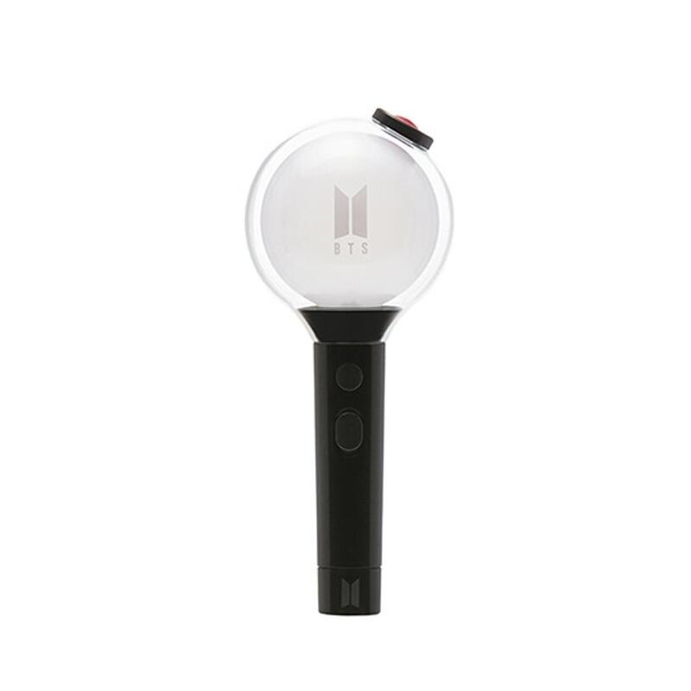
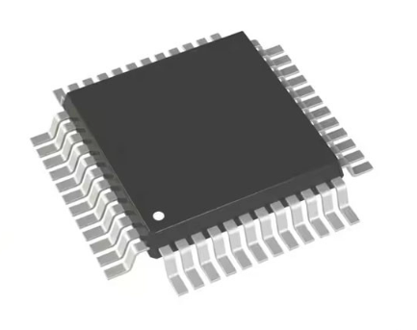

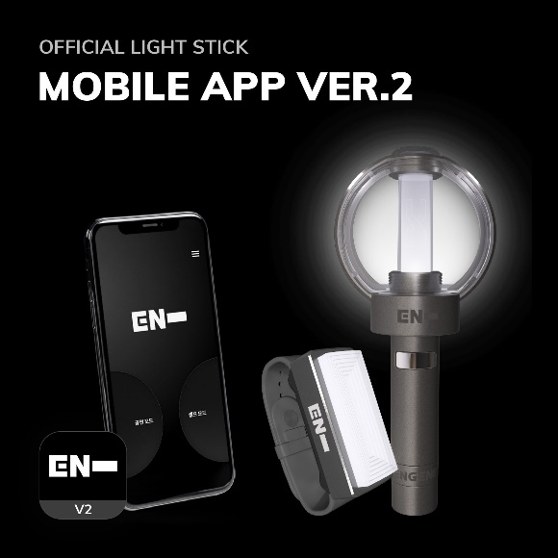
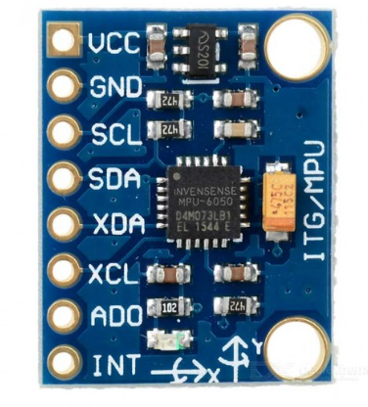
통신 관련
센서에서 수집한 데이터를 블루투스로 전송방법.
MPU-9250 → MCU(마이크로 컨트롤러) → BLE(블루투스 센서) 모듈
MPU-9250
PCB(인쇄 회로 기판)에 납땜
MCU
BLE
디바이스
MPU-9250 센서는 새로 추가된 센서이고 나머지는 기존에 있었던 센서

Slide 8
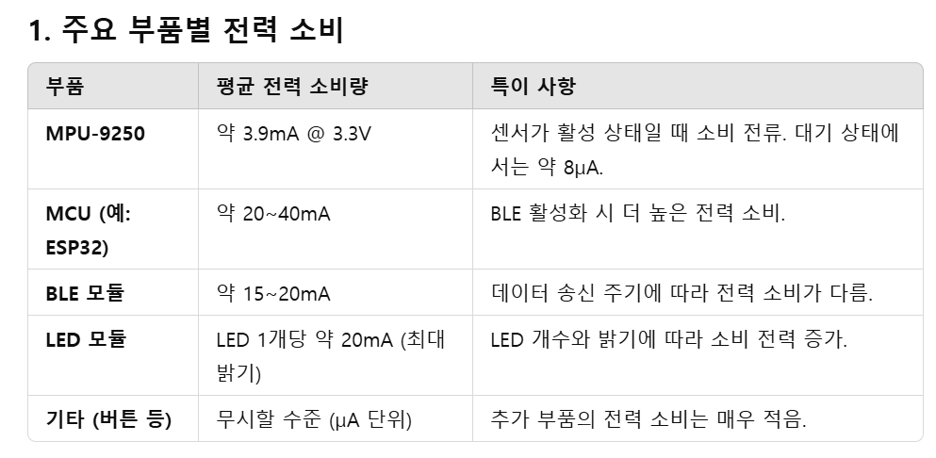
배터리 관련
<배터리에 영향을 줄 수 있는 요인>
BLE 전송 주기:
데이터 전송 빈도를 줄이면 BLE 모듈의 전력 소비를 줄일 수 있습니다.
센서 활성화 상태:
MPU-9250의 대기 모드(약 8µA)로 전환 시 배터리 소모를 최소화 가능.
LED 밝기 조절:
LED 밝기를 낮추거나 깜박임 주기를 늘리면 전력 소비 감소.
배터리 효율성:
실제 배터리 용량은 사용 환경(온도, 방전 속도 등)에 따라 달라질 수 있다.
AA 건전지 3개(알카라인, 2000mAh)**로 응원봉은 약 14~16시간 사용가능
충전식 AA 건전지(2500mAh)를 사용하면 약 20시간까지 가능.

